Slide 1

Programación Básica
Unidad II:
Paradigma de la Programación Orientada a Objetos, Clases, Objetos, Atributos, Herencia, Polimorfismo, Métodos públicos y privado
M.Sc Melvin David Sevilla Medina Basado en: Cómo Programar en Java, Deitel & Deitel (7ma Ed.)

Slide 2




El Cambio de Paradigma
Paradigma: es todo aquel modelo, patrón o ejemplo que debe seguirse en determinada situación;
teoría o conjunto de teorías que sirven de modelo a seguir para resolver un problema o situaciones
Programación Procedural
Programación OO
Se centra en funciones y lógica secuencial. Los datos y las acciones están separados, lo que dificulta el mantenimiento en sistemas grandes.
Los datos y la lógica se agrupan en "Objetos". Fomenta la modularidad, el aislamiento de errores y el modelado intuitivo.

Slide 3



Programación Procedural
El Concepto: Receta de Cocina
En la Práctica: Línea de Ensamblaje
Como una receta: sigues pasos (funciones) para procesar ingredientes (datos) que están guardados por separado.
El programa es una serie de estaciones. Si cambias una pieza al inicio, debes revisar manualmente cada estación siguiente.

Slide 4



POO en Acción: El Sistema Bancario
1. La Clase (El Molde)
2. El Objeto (Instancia)
3. Implementación
// Definir la Clase
public class Cuenta {
double saldo;
void depositar(double m) {
saldo += m;
}
}
// Crear el Objeto (Instanciar)
Cuenta miCta = new Cuenta();
miCta.depositar(500);
Imagina que diseñamos una Clase CuentaBancaria.
Es el plano que define qué datos (Atributos) y qué acciones (Métodos) tendrán todas las cuentas del banco.
Cuando un cliente abre una cuenta, creamos un Objeto real.
Ahora tiene valores específicos:
• Titular: "Wendy Valle"
• Saldo: L1,500.00
Caso Real: Gestión de Saldo Bancario en Java

Slide 5
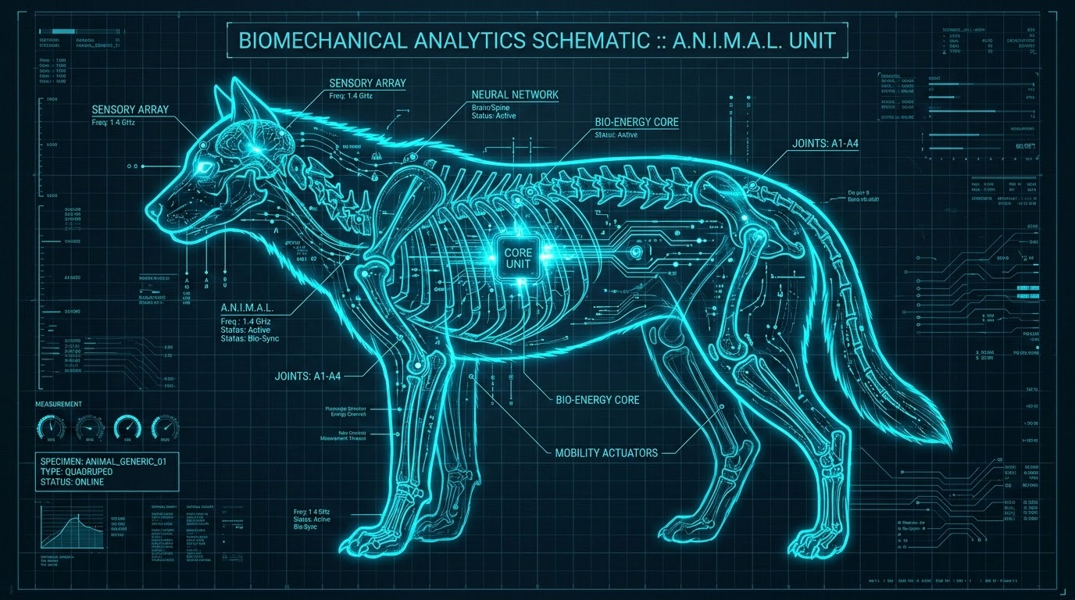

Jerarquía POO: La Superclase Animal
1. La Superclase (General)
2. Subclases (Específicas)
3. Objetos en Memoria
// Instancias reales
Animal miPerro = new Perro();
miPerro.color = "Café";
miPerro.comer(); // Heredado
Animal miGato = new Gato();
miGato.color = "Blanco";
miGato.maullar(); // Propio
La Superclase Animal define rasgos comunes.
Atributos generales:
• Especie, Color, Edad.
Métodos (Acciones):
• Comer(), Dormir().
Heredan de Animal, pero añaden su propio "sabor".
Ejemplo Perro:
• Atributo: Raza.
• Método: Ladrar().
Ejemplo Gato:
• Método: Maullar().
Concepto: Herencia y Especialización en Java

Slide 6

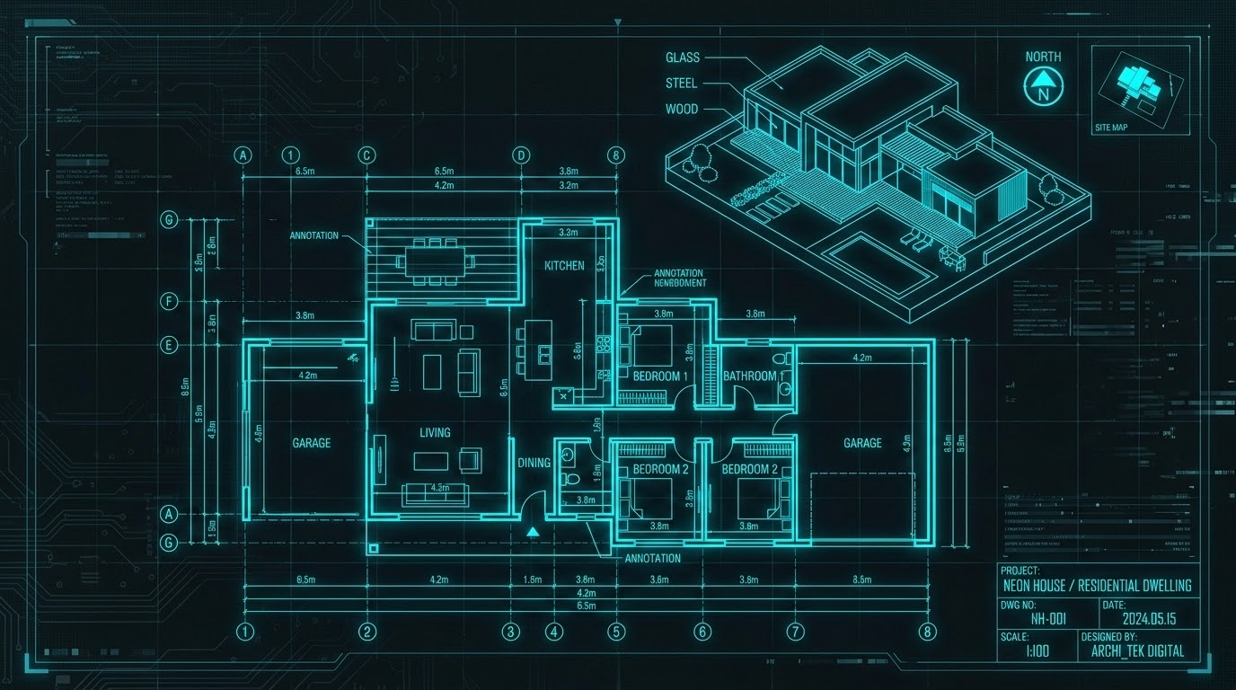

Clases vs. Objetos
1. La Clase (El Plano)
2. El Objeto (La Casa)
3. Instanciación
// El proceso de crear
class Casa { ... }
// Crear un objeto nuevo
Casa miCasa = new Casa();
Al usar new, el plano se convierte en realidad.
Es el molde o plantilla.
Define cómo será el objeto pero no es "real" todavía. Ejemplo: El plano detallado de una casa.
Es la instancia real.
Es algo concreto que ocupa espacio en memoria. Ejemplo: La casa física construida en la calle Principal.
Ejercicio: Si la clase es "Celular", ¿cuáles son sus objetos?

Slide 7


Características de las Clases
1. Molde o Plantilla
2. Componentes y Uso
Ejemplos Comunes
// Entidades del mundo real
class Auto { ... }
class Persona { ... }
class Departamento { ... }
class Factura { ... }
class Producto { ... }
Cada clase define las propiedades únicas de estos objetos.
Es una plantilla o molde que permite construir objetos.
Representan entidades de la vida real, agrupando código y datos.
La Clase: se basa en el concepto de agrupar código y datos juntos dentro de una misma unidad llamada clase. Representan entidades del mundo real
Poseen atributos (estado) y métodos (comportamiento).
No se usan directamente; requieren la creación de instancias u objetos en memoria.

Slide 8


Atributos: El Estado del Objeto
Los atributos definen las características o el estado de un objeto en un momento dado.
•
Representan variables de instancia.
•
Cada objeto tiene su propia copia de estos valores.
•
Ejemplo: Un objeto CuentaBancaria tiene un atributo saldo.

Slide 9


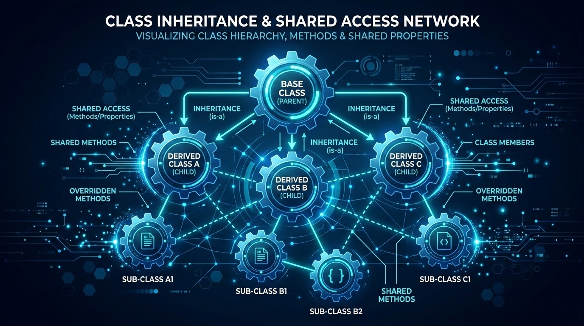
Encapsulamiento en Java
El encapsulamiento es un mecanismo que agrupa los datos (atributos) y el código (métodos) en una sola unidad, restringiendo el acceso directo para proteger la integridad del objeto.
private
public
protected
El nivel más restrictivo. Los miembros solo son visibles dentro de la misma clase. private String secreto; Ideal para ocultar el estado interno y obligar el uso de Getters/Setters.
El nivel sin restricciones. Los miembros son accesibles desde cualquier clase del proyecto. public void ejecutar(); Define la interfaz o "contrato" que el objeto ofrece al mundo exterior.
Acceso intermedio. Los miembros son visibles para clases en el mismo paquete y para subclases (herencia). protected int idInterno; Permite que las clases hijas hereden y extiendan funcionalidad.

Slide 10
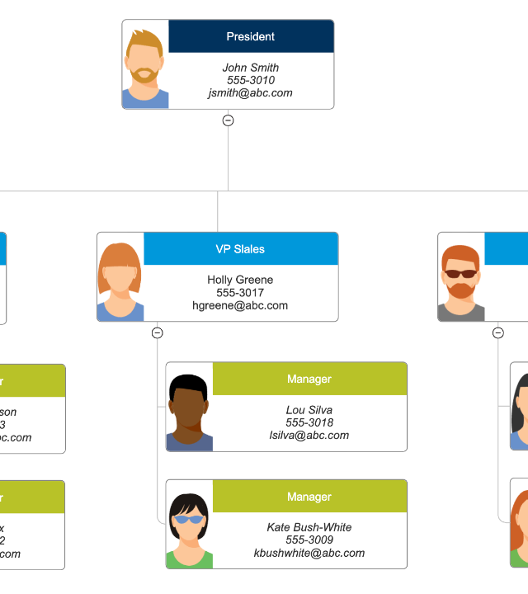
Herencia
La herencia permite crear nuevas clases basadas en clases existentes, heredando sus atributos y comportamientos.
Superclase: La clase padre (general).
Subclase: La clase hija (especializada).
Fomenta la mantenibilidad del software.

Slide 11
Implementación de Herencia
extends
Palabra clave utilizada para declarar que una clase deriva de otra. Establece la relación "es-un".
super
Referencia a la clase padre inmediata. Se usa para invocar constructores o métodos de la superclase.
@Override
Anotación que indica que un método en la subclase reemplaza intencionalmente a uno de la superclase.
abstract
Define clases que no pueden ser instanciadas y métodos que deben ser implementados por las subclases.
final
Se usa para declarar clases que no pueden ser heredadas (clases finales), evitando la extensión.

Slide 12

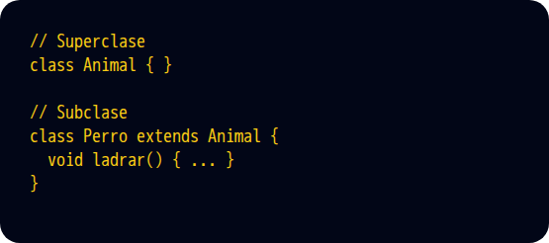
Implementando Herencia: 'extends'
Reglas de Oro
Una subclase extiende a una única superclase.
Hereda todos los miembros public y protected.
Puede añadir sus propios métodos y atributos.

Slide 13



Polimorfismo: Muchas Formas
Sobrescritura
Clave para el polimorfismo dinámico. La subclase redefine un método del padre para adaptarlo a su necesidad.
Mismo Mensaje, Distinto Resultado
Capacidad de un objeto de tomar diferentes formas. Un solo método (ej. dibujar()) actúa diferente según el objeto (Círculo vs Cuadrado).

Slide 14
Abstracción: Clases y Métodos
Concepto | Clase Concreta | Clase Abstracta
Instanciación | Se pueden crear objetos con new. | No se pueden crear objetos.
Métodos | Todos deben tener cuerpo { ... }. | Puede tener métodos abstract (sin cuerpo).
Propósito | Representar entidades finales. | Servir como base común para otras clases.
* Los métodos abstractos obligan a las subclases a dar una implementación real.

Slide 15
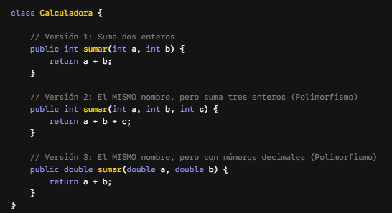
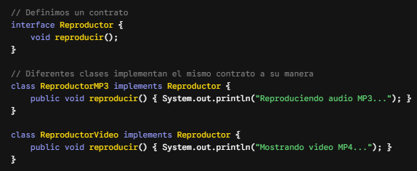
Tipos de Polimorfismo
Polimorfismo Dinámico
Polimorfismo Estático
Ocurre cuando es el mismo método en diferentes clases relacionadas por herencia.
Ocurre cuando es el mismo método con diferentes argumentos en la misma clase.

Slide 16

Polimorfismo de Subtipo
Polimorfismo de Inclusión
Permite tratar a objetos de diferentes subclases de manera uniforme a través de una referencia de su superclase.
Características clave:
Uso de colecciones heterogéneas (vectores de la clase padre).
Resolución en tiempo de ejecución
El objeto invoca el método de su propia clase, no el de la referencia.
public class Main {
public static void main(String[] args) {
// Vector de tipo Persona (clase padre)
Persona[] grupo = new Persona[3];
grupo[0] = new Empleado("Carlos");
grupo[1] = new Estudiante("Lucía");
grupo[2] = new Persona("Juan");
// Recorremos el vector
for (Persona p : grupo) {
// Respuesta según su propio comportamiento
p.presentarse();
}
}
}

